Slide 1
Mobile Computing I (TSI394)
Pertemuan VII :
Dialog
Oleh: M. Priyono Tri Sulistyanto, S.T., M.Eng

Slide 2
Pokok Bahasan Kuliah
Konsep dasar pemrograman Mobile
Konsep Dasar Sistem Operasi Perangkat Bergerak.
Lingkungan pengembangan pemrograman pada perangkat bergerak.
Basis antarmuka dengan desain Layout XML
Widget View
Layout Manager
Dialog
Pembuatan Menu.
Penyimpanan Data
Database Dasar
Akses Perangkat Keras
Tentang Pemrograman Location Based Service
Aplikasi Mobile
Mobile Computing I (Sistem Informasi)
2

Slide 3
Dialog (Intro)
Kotak Dialog adalah bagian UI yang juga ada pada desktop dan aplikasi web.
Ini digunakan untuk membantu pengguna menjawab pertanyaan, menentukan pilihan, konfirmasi aksi atau membaca warning (peringatan) , error message (pesan kesalahan).
Dialog dalam Android adalah floating window (jendela yang mengambang) yang mengaburkan Activity yang sedang dijalankan.
Mobile Computing I (Sistem Informasi)
3

Slide 4
Implementasi Dialog dalam Android
Menggunakan turunan Dialog-Class, seperti kelas AlertDialog termasuk kelas khusus yang menurunkan kelas Dialog. Masing2 didesain untuk menyediakan kotak Dialog yang berfungsi khusus.
Activity yang bertema Dialog. Activity biasa dapat diaplikasikan sebagai Dialog dengan menggunakan tema dengan tampilan sebagai kotak Dialog.
Toasts. Merupakan kotak pesan spesial, biasanya digunakan oleh Broadcast Receivers dan background services untuk memberitahu pengguna terhadap sebuah event.
Mobile Computing I (Sistem Informasi)
4

Slide 5
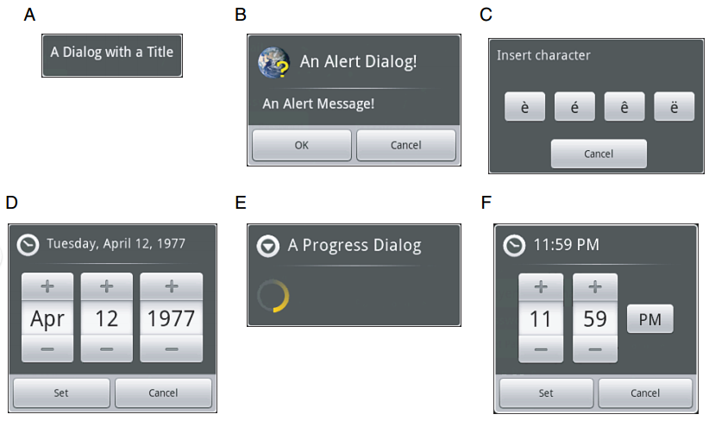
Beberapa contoh Kelas Dialog yang disediakan Android
Dialog standar
AlertDialog
CharacterPickerDialog
D. DatePickerDialog
ProgressDialog
TimePickerDialog
Mobile Computing I (Sistem Informasi)
5

Slide 6
Kelas Dialog
Kelas Dialog mengimplementasi jendela mengambang sederhana yang dibangun seluruhnya dalam sebuah Activity
Untuk menggunakan kelas Dialog harus dibuat objeknya dan beri judul dan layout seperti berikut:
Dialog d = new Dialog(context);
Window window = d.getWindow();
window.setFlags(WindowManager.LayoutParams.FLAG_DIM_BEHIND, WindowManager.LayoutParams.FLAG_DIM_BEHIND);
String title= "Dialog Title";
d.setTitle(title);
d.setContentView(R.layout.dialog_view);
TextView text = (TextView) d.findViewById(R.id.textView1);
text.setText("This is the text in my dialog");
d.show();
Mobile Computing I (Sistem Informasi)
6

Slide 7
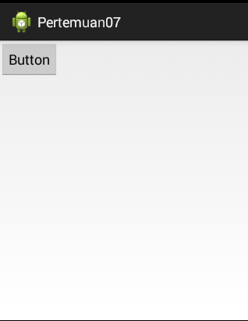
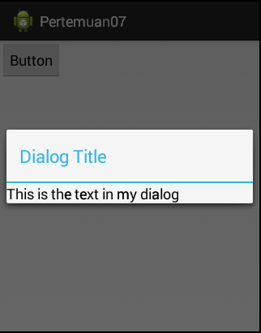
Contoh output dari Kelas Dialog:
Setelah di-klik Button akan keluar dialog:
Mobile Computing I (Sistem Informasi)
7

Slide 8
Kelas AlertDialog
Kelas AlertDialog adalah implementasi Dialog yang memiliki beberapa tombol pilihan, misal: OK, Cancel, Yes, No (dapat diganti dengan kata2 sendiri)
Membuat UI AlertDialog dimulai dengan:
Context c = MainActivity.this;
String t = "Judul Dialog"; String m = "Isi Pesan";
String gb = "kembali"; String mf = "terus";
AlertDialog.Builder ad = new AlertDialog.Builder(c);
ad.setTitle(t); ad.setMessage(m);
ad.setPositiveButton(gb, new DialogInterface.OnClickListener() {
public void onClick(DialogInterface dialog, int which) {} });
ad.setNegativeButton(mf, new DialogInterface.OnClickListener() {
public void onClick(DialogInterface dialog, int which) {} });
ad.setCancelable(true);
ad.setOnCancelListener( new DialogInterface.OnCancelListener public void onCancel(DialogInterface dialog) {} });
ad.show();
Mobile Computing I (Sistem Informasi)
8

Slide 9
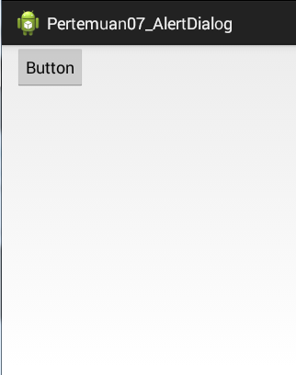
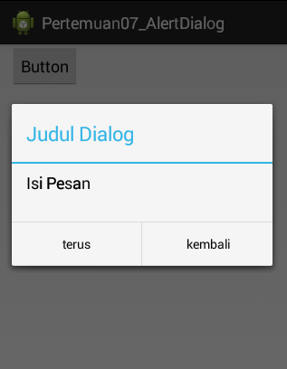
Contoh output dari Kelas AlertDialog:
Setelah di-klik Button akan keluar dialog:
Mobile Computing I (Sistem Informasi)
9

